Slide 1


한신대학교 정보 ∙ 소통 앱 ‘한신대 모두 모여! <한모두모>’
2022 Capstone Design 창의적 종합설계 경진대회
한신대학교 컴퓨터공학부
박효은, 김나현, 배유진, 임홍지
지도교수 : 이양선

Slide 2
연구 배경
코로나 19로 인해 학교 수업 방식이 대면에서 비대면으로 크게 바뀌었다.
그에 따라 학생들의 소통 방식이 오프라인보다 온라인에 익숙해졌고 많은 학생이 정보교류, 소통을 위해 학교 홈페이지, 학교 관련 애플리케이션들을 이용하고 있다. 이처럼 온라인에서 정보와 소통의 부족함을 채우고 있지만 학교 홈페이지 및 기존에 사용 중인 애플리케이션의 편의성을 개선하고 학교 공지 같은 학교 관련 정보들을 간편하게 볼 수 있는 종합 서비스는 현재 쉽게 찾아볼 수 없다.
따라서 한신대학교 구성원을 대상으로 특화된 종합 서비스이며 Android 및 iOS에서 사용 가능한 애플리케이션 ＇한모두모＇를 개발하였다.
한모두모
학과별, 강의별, 교내 공지 사항 등 사용자가 원하는 정보를 쉽게 찾을 수 있고 자유로운 소통이 가능한 한신대학교 특화 정보소통 크로스 플랫폼 앱

Slide 3
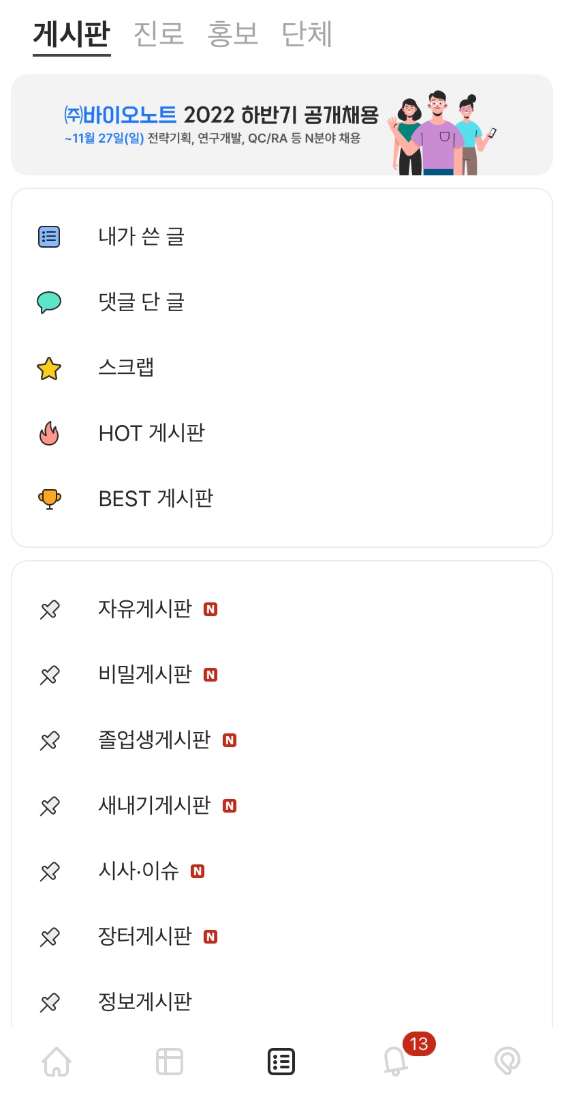
기존 앱과의 차별성
전국의 많은 대학생들이 ＇에브리타임＇앱을 사용하지만 보통 자유게시판에 사용자들이 집중되어 여러 종류의 질문들이 올라오기 때문에 찾고자 하는 정보를 쉽게 찾기 힘들다. 게다가 학교 공지, 교내 및 교수님 전화번호와 같은 학교별 정보들은 교내 홈페이지에 접속해야만 확인할 수 있다.
이를 해결하고자 본 프로젝트 ＇한모두모＇는 자유게시판 뿐만 아니라 강의별 게시판, 학과별 게시판, 기숙사 게시판, 소모임 게시판 등 내용별로 게시판을 세분화하였다. 또한 교내 홈페이지를 통해서만 확인할 수 있었던 학교 공지, 교내 및 교수님 전화번호, 열람실 좌석 현황들을 한눈에 볼 수 있도록 제공하였다.
이처럼 한신대학교 맞춤형 정보소통 앱이라는 것이 기존 앱과의 차별성이다.
에브리타임

Slide 4






개발 연구 환경

Slide 5
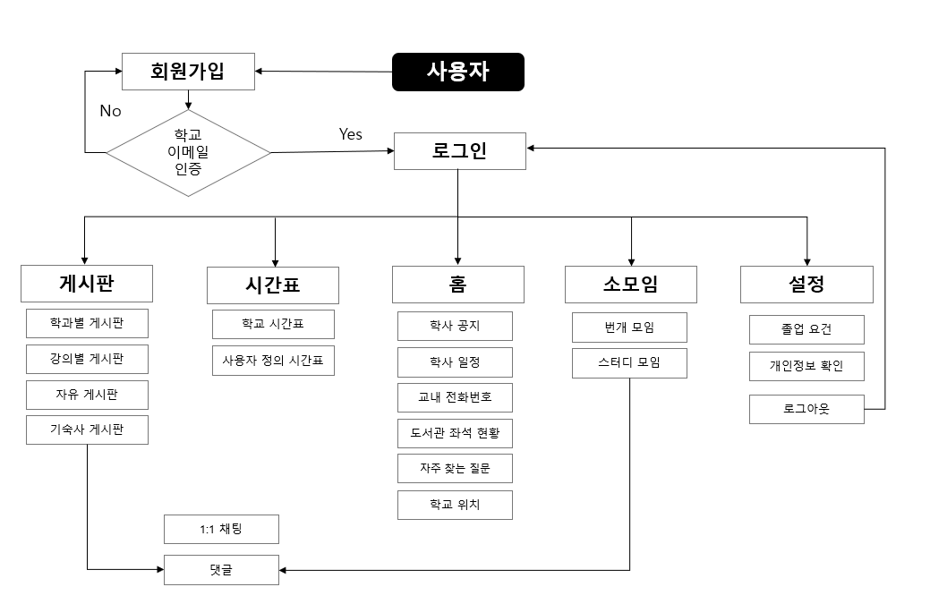
시스템 설계도

Slide 6
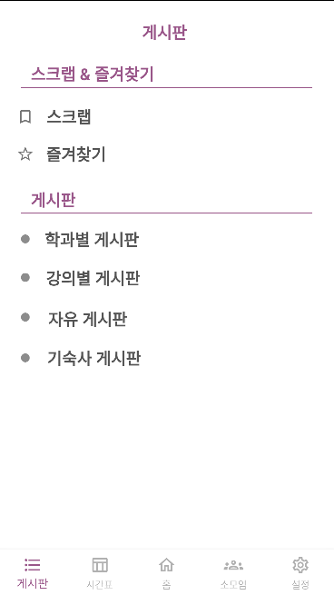
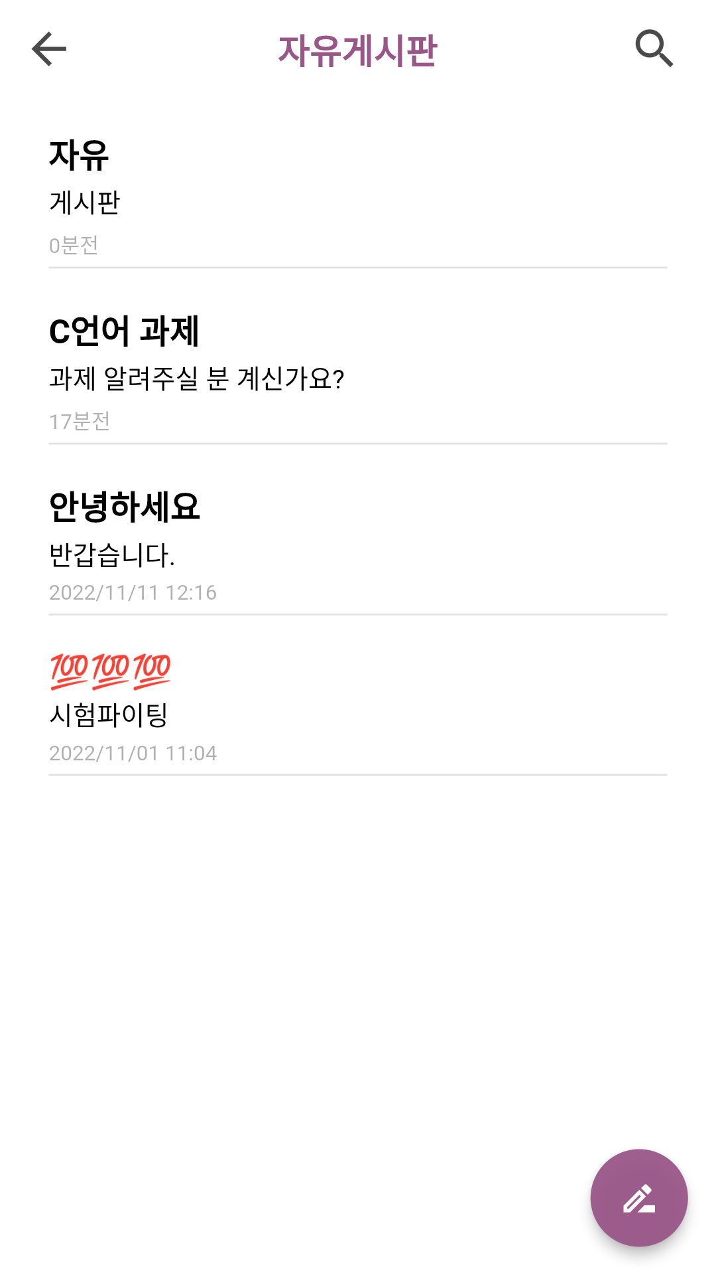
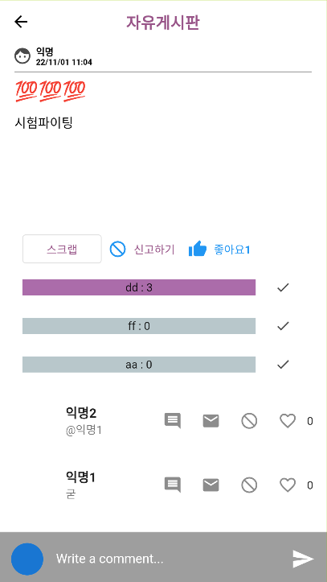
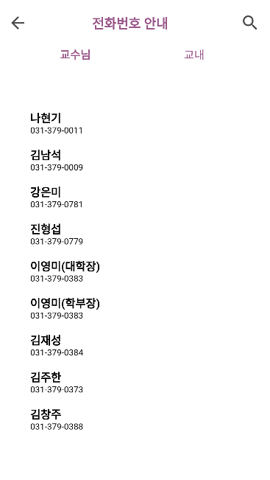
주요 기능
게시판
학과별 게시판
강의별 게시판
자유게시판
기숙사 게시판
게시판 목록
게시글 목록
게시글

Slide 7
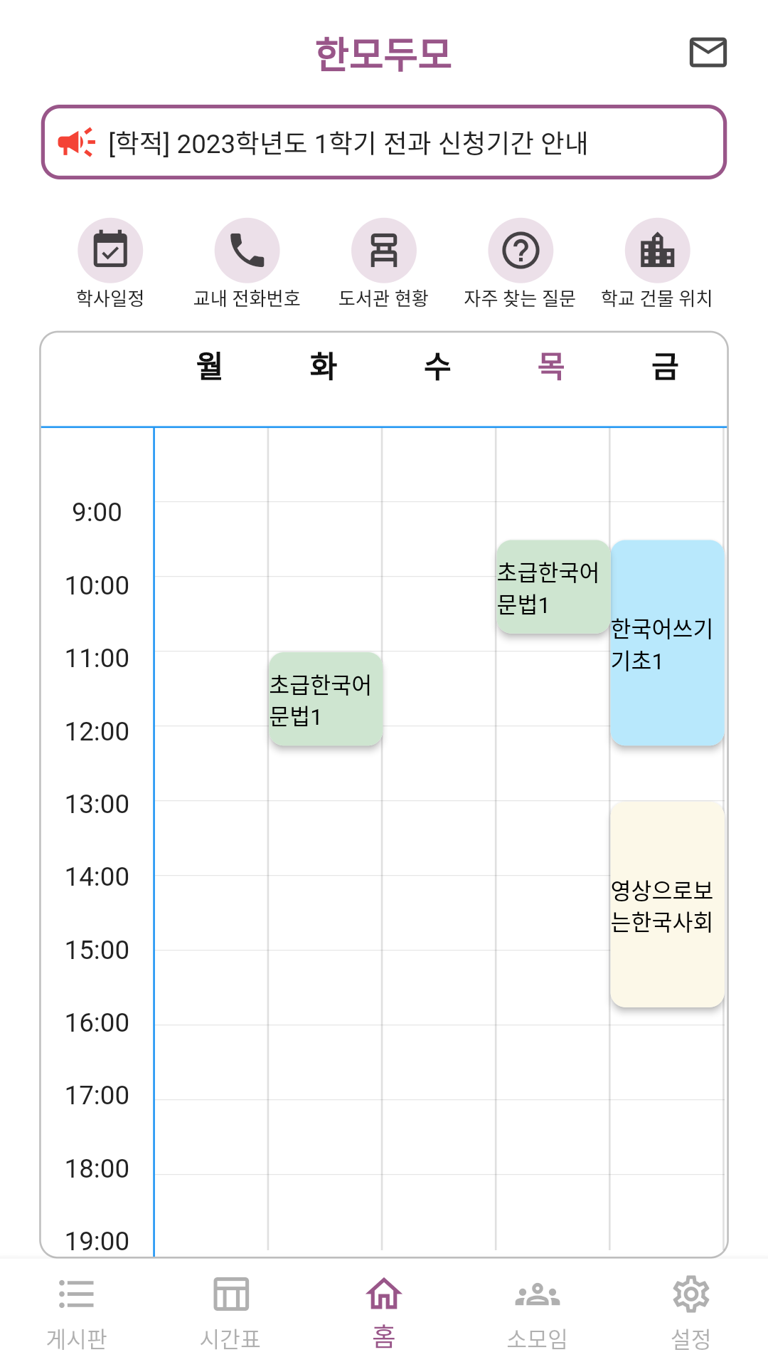
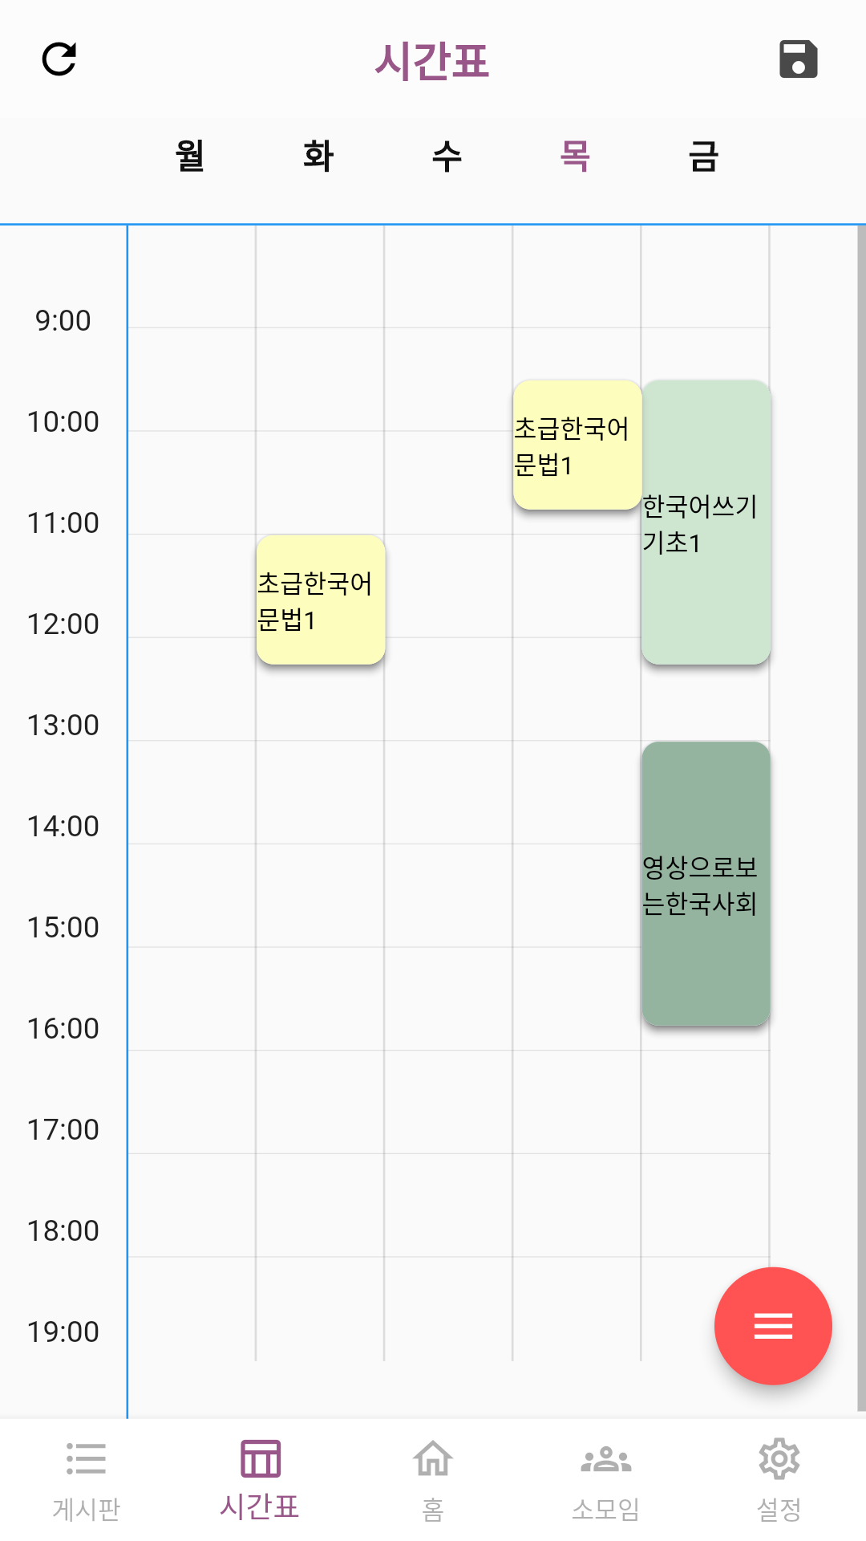
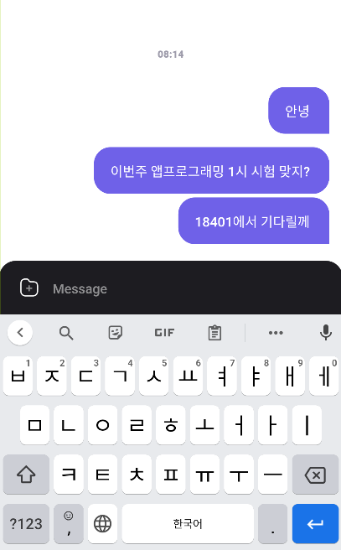
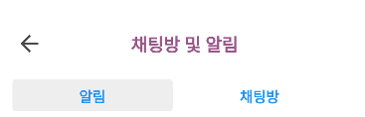
주요 기능
시간표
학교 시간표
사용자 정의 시간표
사용자 간 1:1 채팅
채팅
홈화면 시간표
시간표
채팅

Slide 8
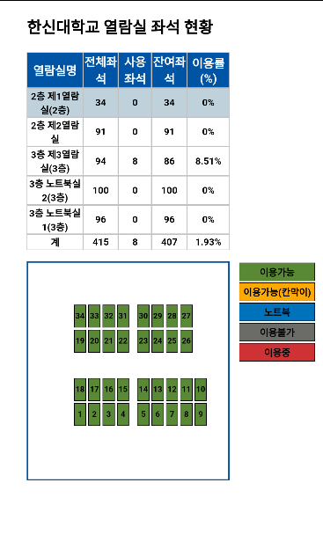
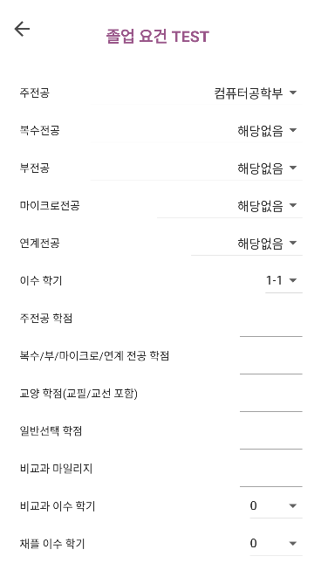
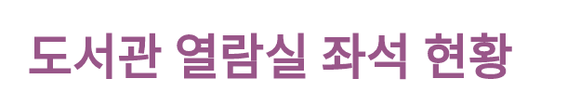

세부 기능
학사일정
도서관 열람실 좌석 현황
교내 전화번호
교수님 전화번호
학사 및 학부 공지 사항
자주 찾는 질문
학교 한눈에 보기
졸업 요건 확인
회원제 자동 로그인
교내 및 교수님 전화번호
도서관 열람실 좌석 현황
졸업 요건 확인

Slide 9
기대효과 및 결론
본 연구에서는 한신대학교 구성원들을 대상으로 한신대학교 소통 애플리케이션 ＇한모두모＇를 개발하였다.
게시판과 채팅 기능을 통해 학생들 간의 원활한 교류로 학생의 학교 소속감을 높이고 학교 정보를 제공하여 정보의 접근성을 높일 수 있다. 한신대학교의 교내 전화번호, 도서관 좌석 현황, 학부별 공지사항 등 자세한 학교 맞춤형 정보도 활용할 수 있다. 또한 ‘에브리타임’의 강의별 대화 기능 대신 검색이 용이한 강의별 게시판을 사용하여 정보의 가시성과 학생의 수업 이해도를 높일 것으로 기대한다.
향후 여러 한신대학교 구성원들을 대상으로 제안된 애플리케이션의 사용성 테스트를 수행하고자 한다. 이를 통해 사용자 의견을 수집하고 수집된 결과를 바탕으로 후속 연구를 진행할 예정이다.
한모두모

Slide 10
시연 영상

